Slide 1
PKUExpress 第三阶段汇报
Notes:
ID=d924773e-9a16-4d6d-9803-8cb819e99682 Recipe=text_billboard Type=TextOnly Variant=0 FamilyID=AccentBoxWalbaum_Zero

Slide 2
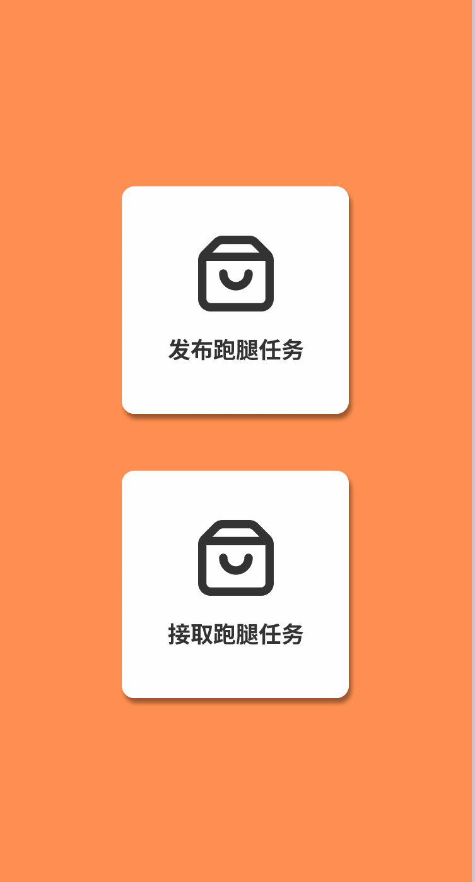
目录
项目进度展示
代码风格规范
GitHub项目状态展示
Demo展示

Slide 3
项目进度展示

Slide 4
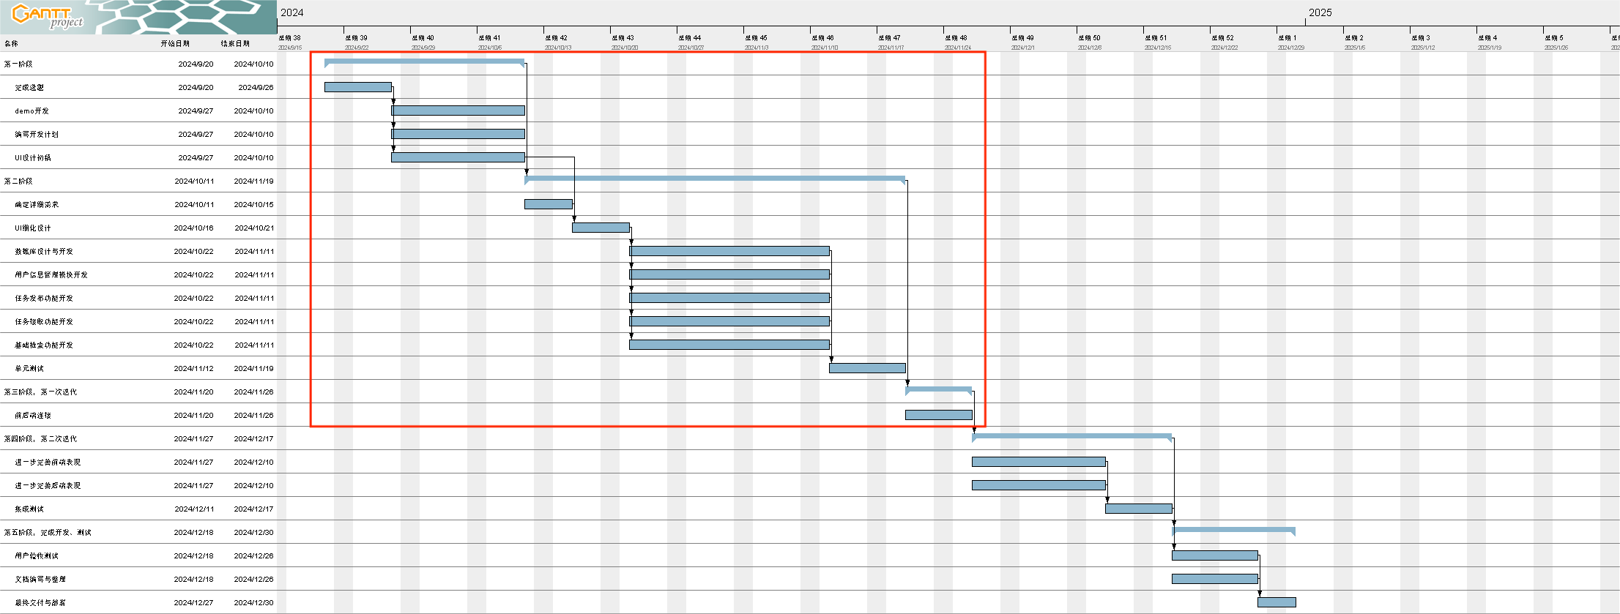
甘特图完成情况

Slide 5
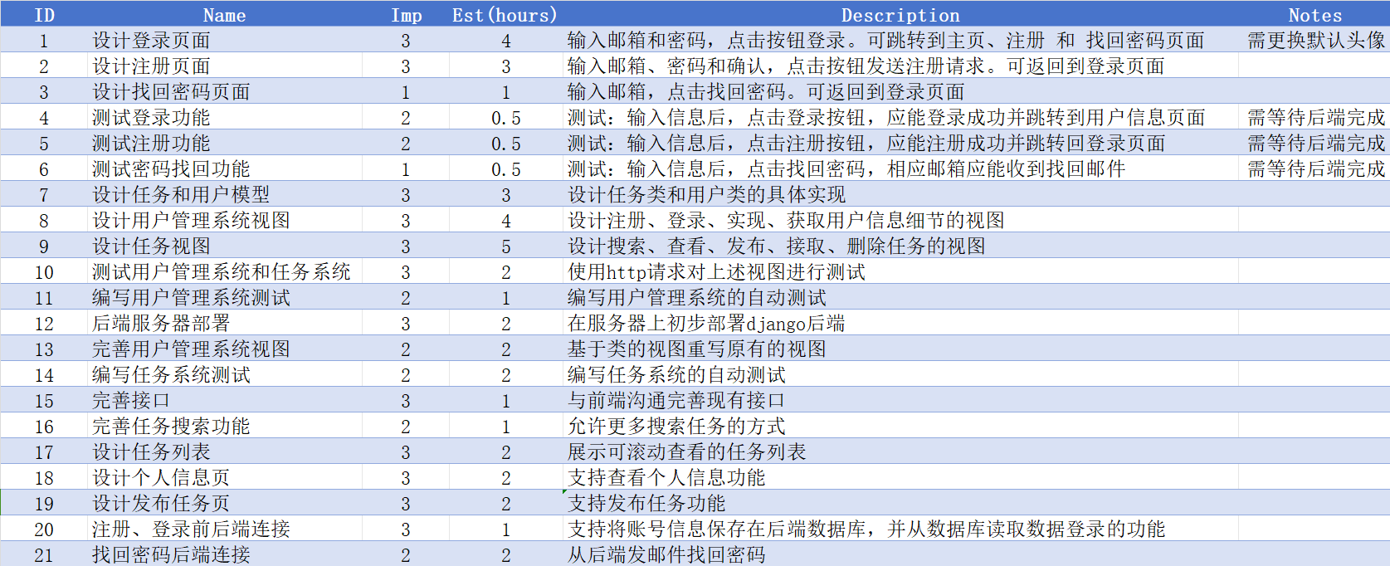
BackLog

Slide 6
代码风格规范

Slide 7
后端
使用 python + Django 搭建后端
借助 Django Rest Framework (DRF) 开发规范性强、易于维护的 API
URL 等设计符合 RESTful API 原则

Slide 8
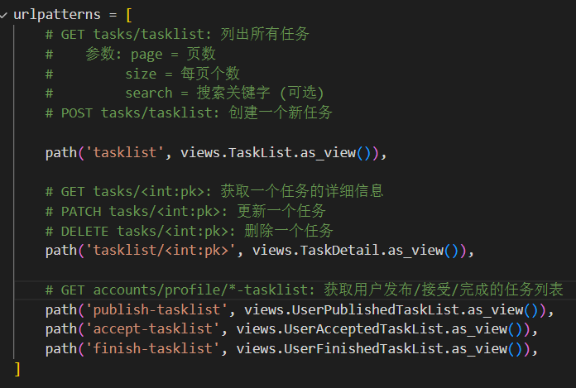
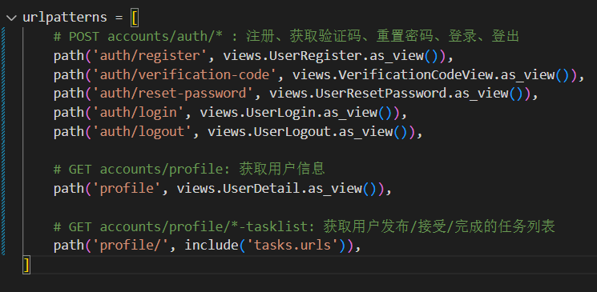
后端
accounts 和 tasks 的 URL

Slide 9
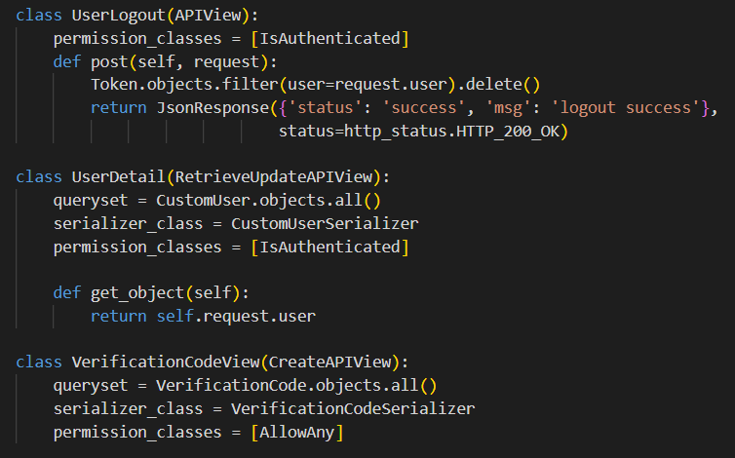
后端
大量使用 DRF 提供的通用视图等工具开发 API，降低工作量
利用 DRF 序列化器将后端数据格式和 JSON 格式相互转换，实现主视图简化和解耦合
命名符合规范

Slide 10
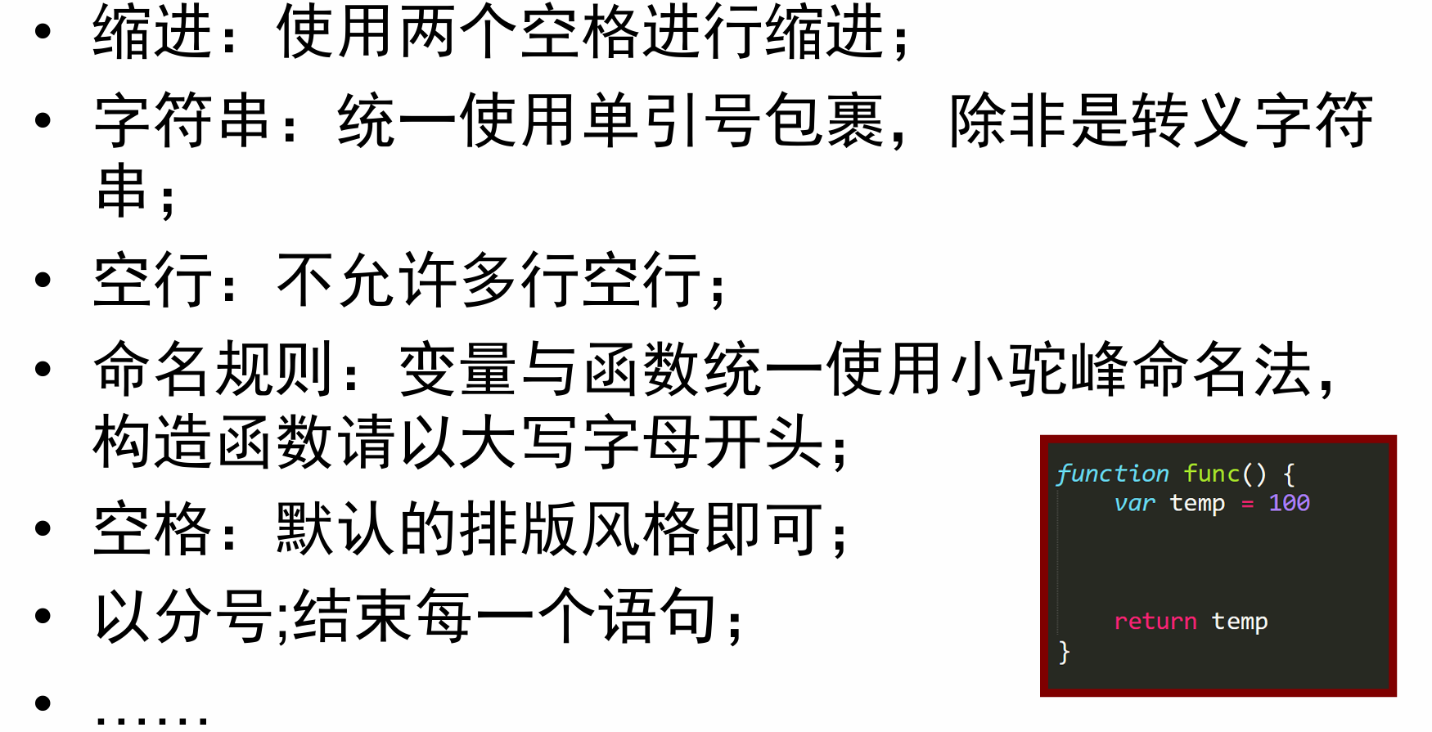
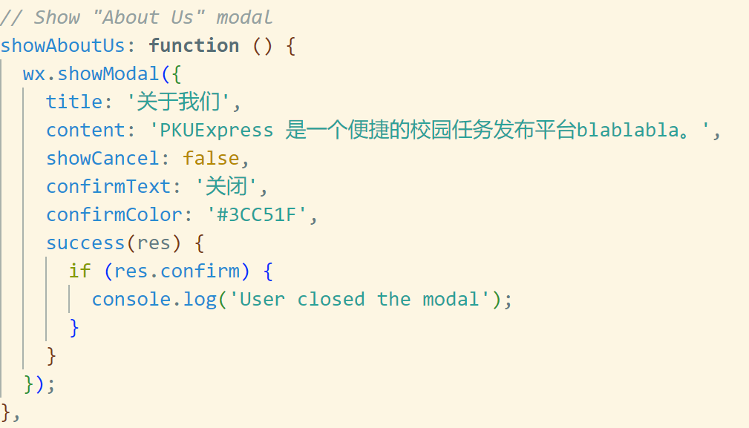
前端
Javascript内容规范按照上课：

Slide 11
GitHub项目状态展示

Slide 12
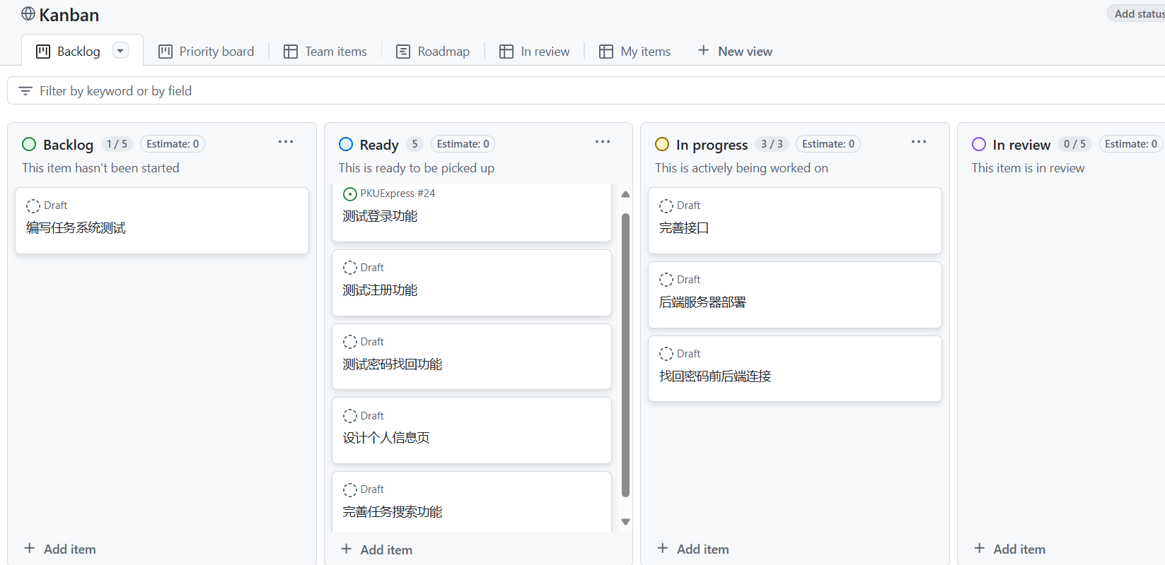
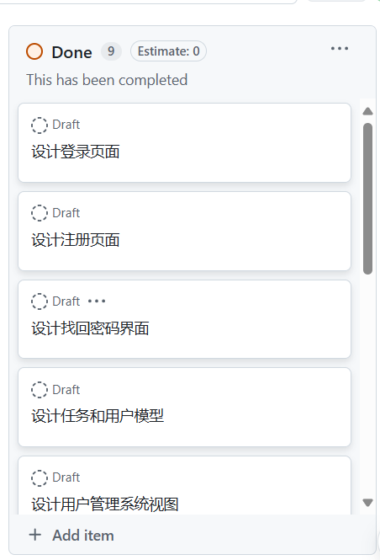
GitHub项目状态

Slide 13
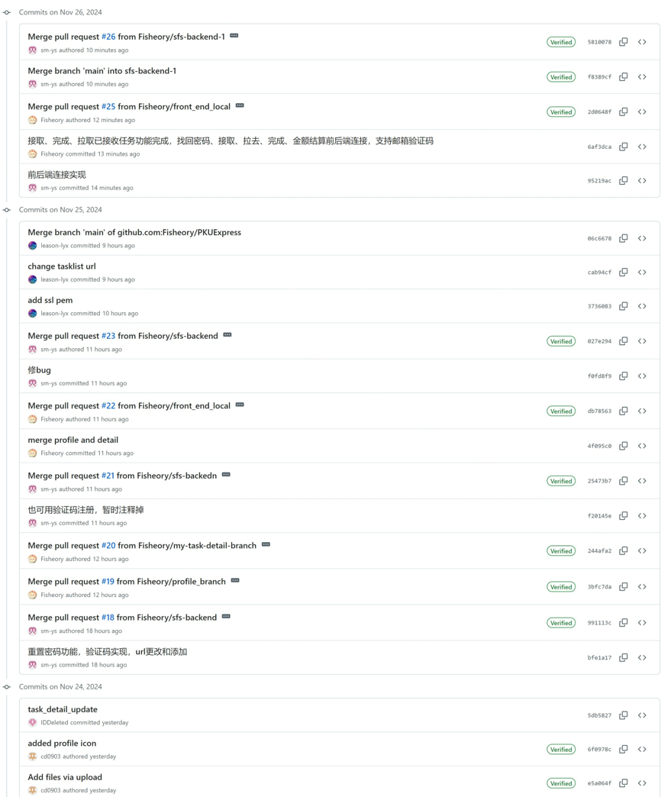
GitHub项目状态
Commit

Slide 14
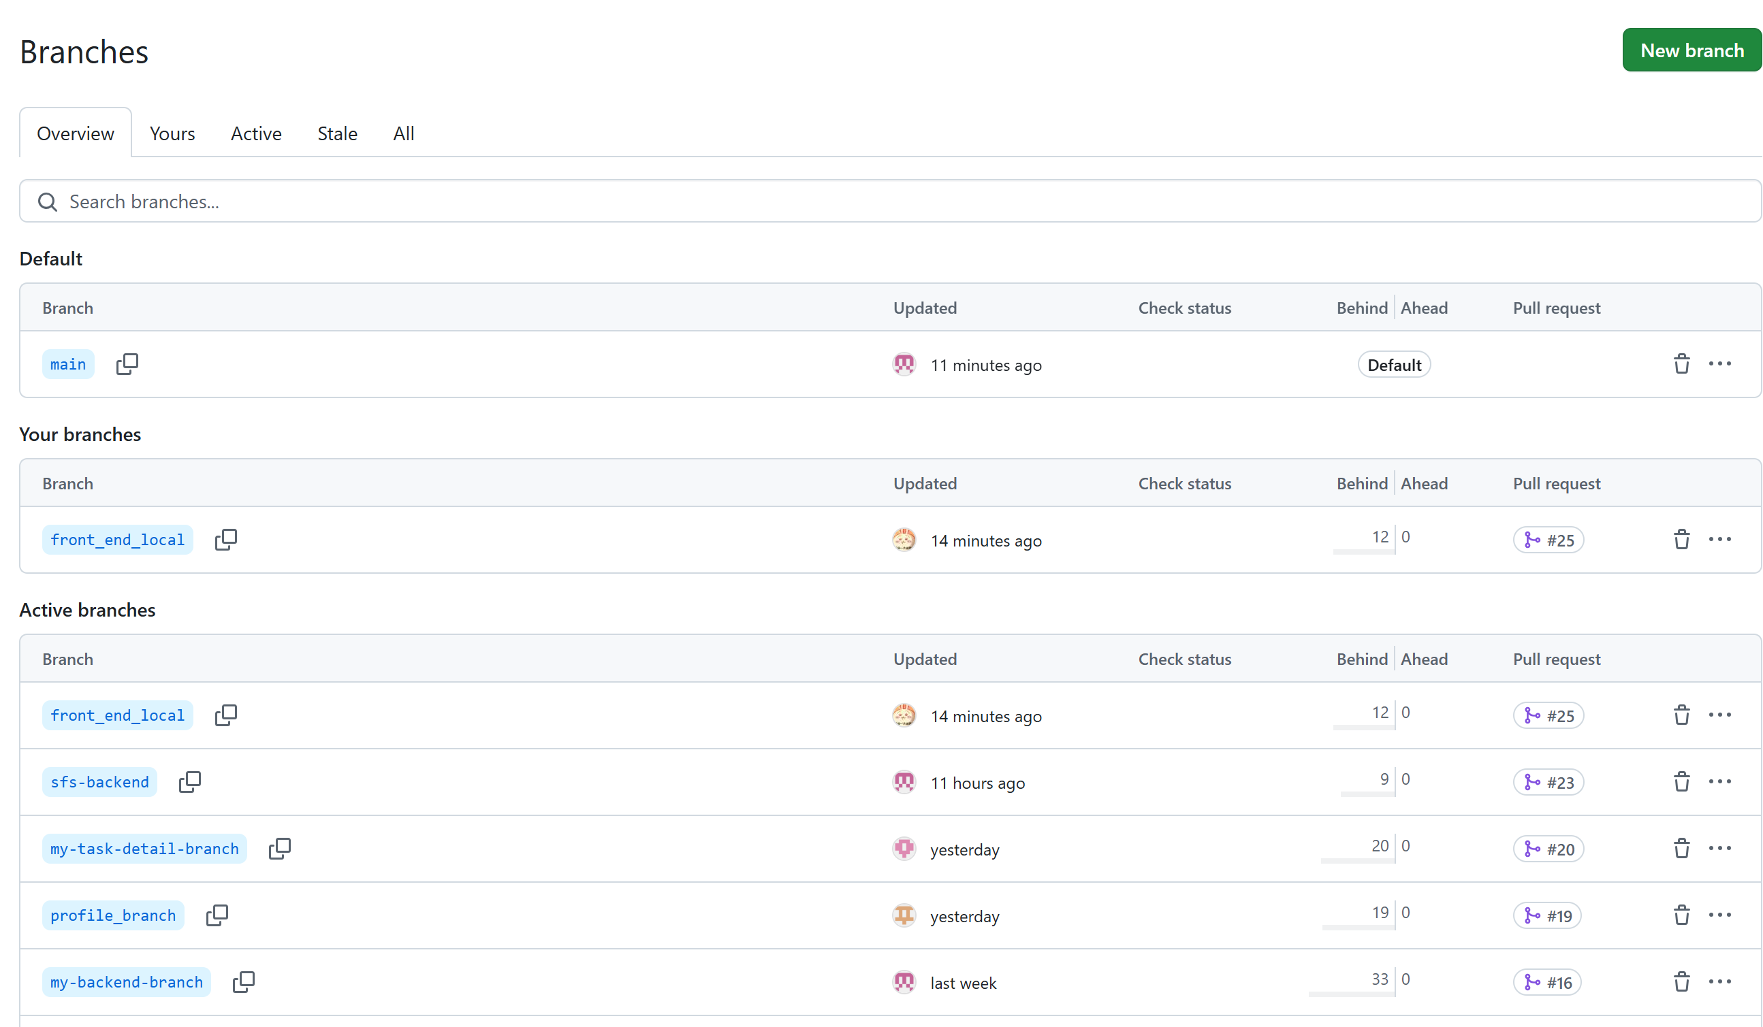
GitHub项目状态
Branch

Slide 15
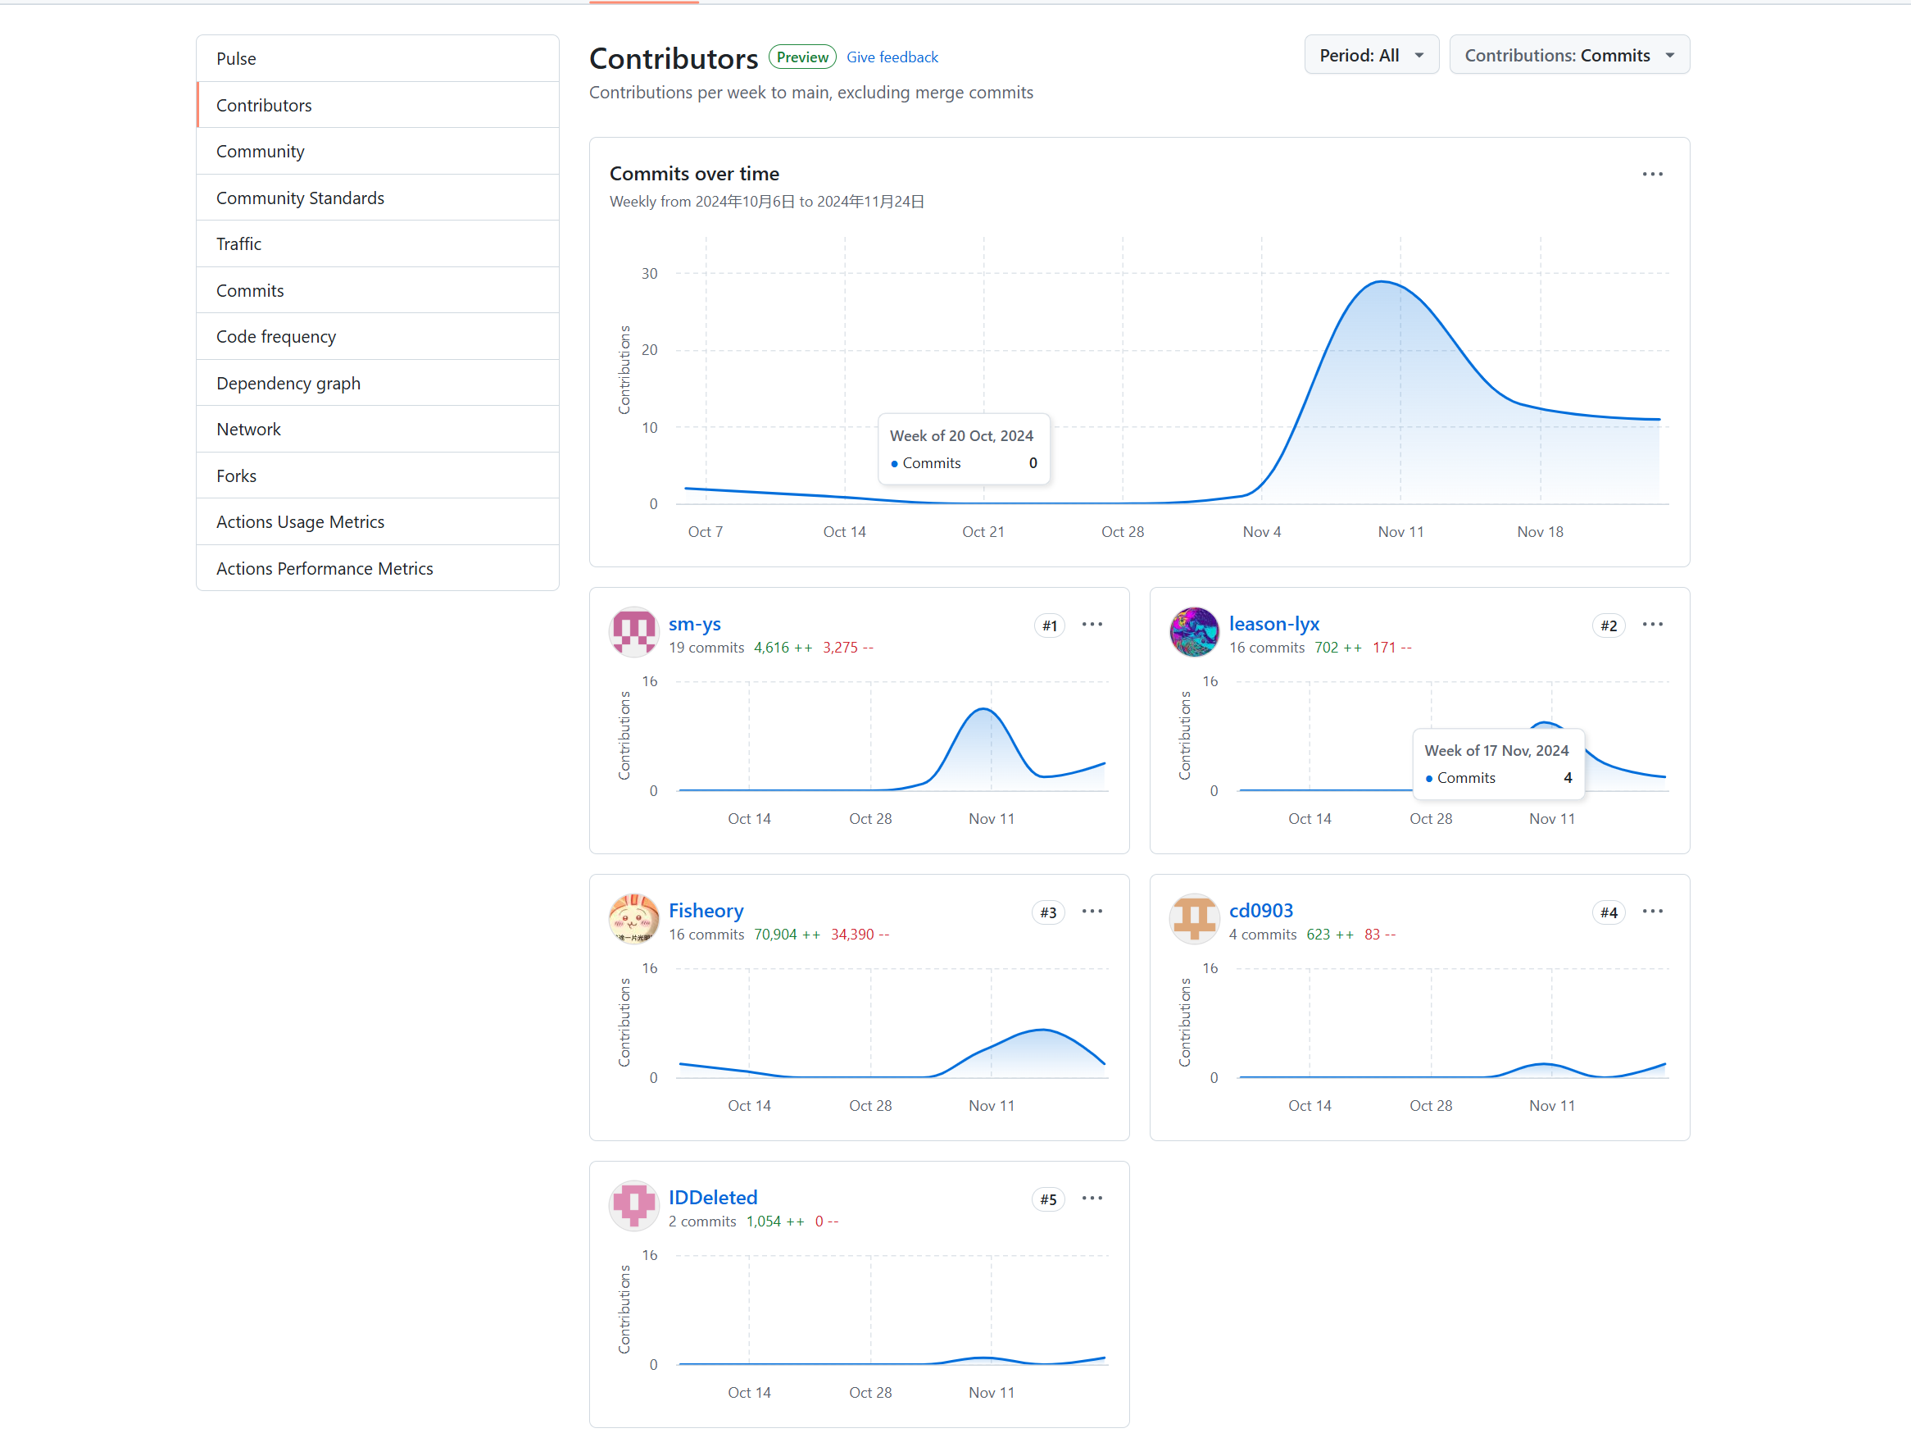
GitHub项目状态
Contribution

Slide 16
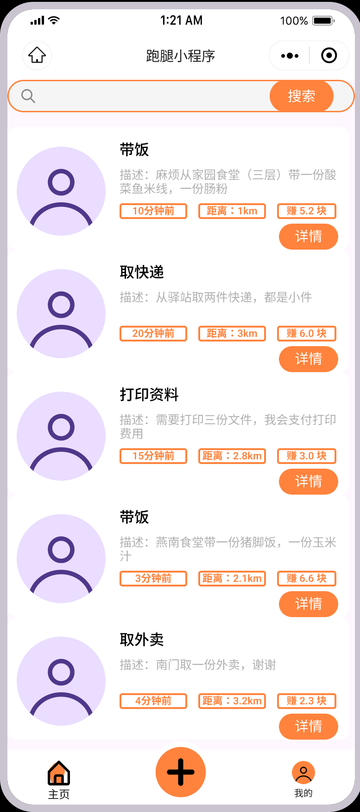
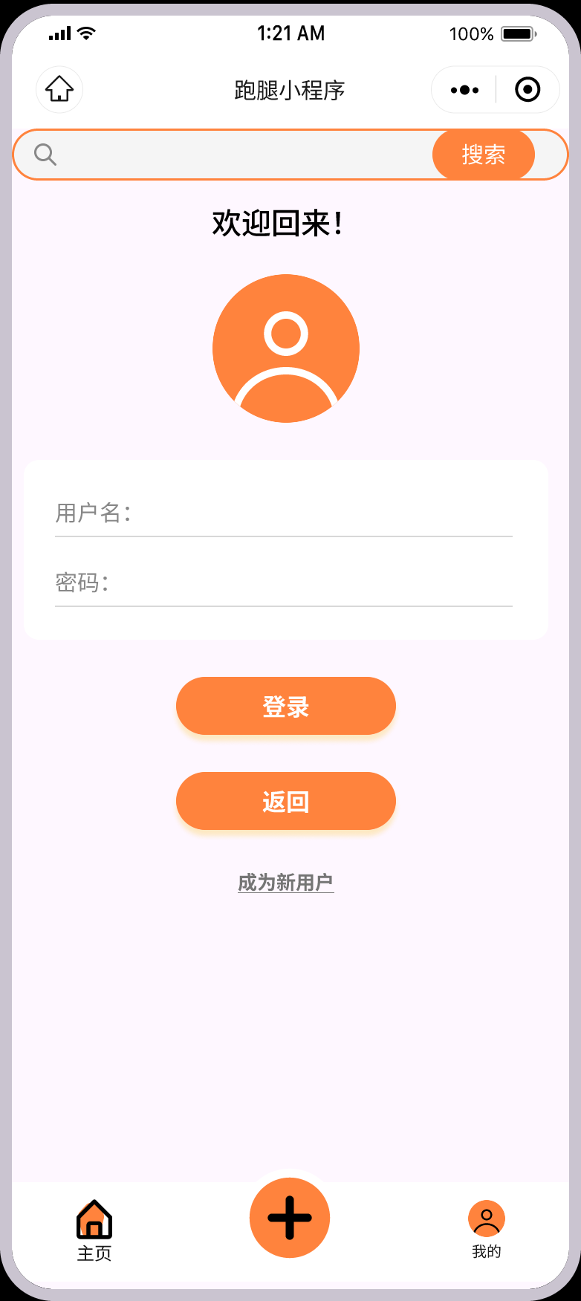

谢谢
俞子杰、孙福圣、董沛菁、陈韫泽、黎奕欣

